Slide 1

Ejemplos

Slide 2
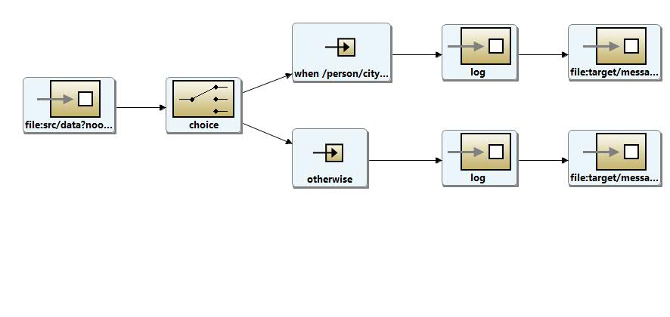

Slide 3


